Slide 1
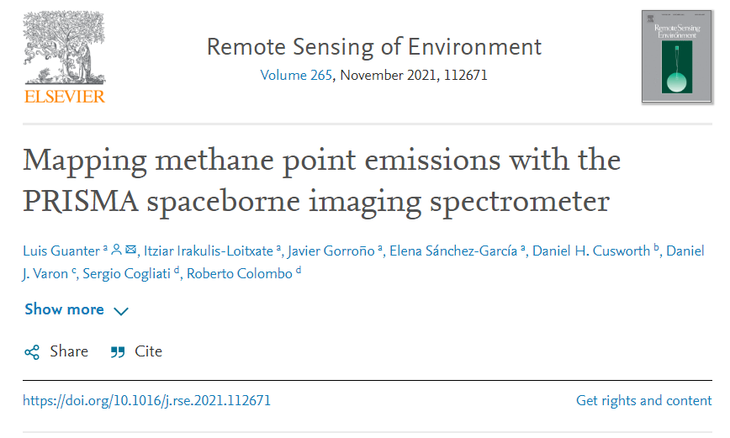

Slide 2
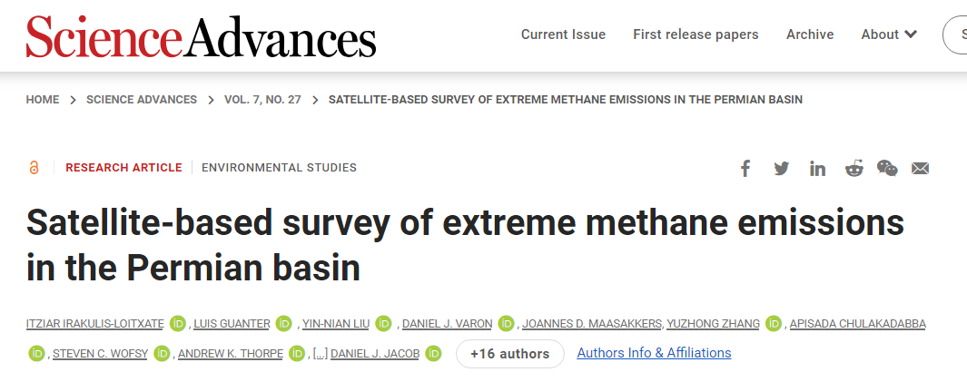
satellite
two versions of the AHSI onboard the GF5 and ZY1 platforms (China, launched in May 2018 and September 2019, respectively)
and the core instrument onboard PRISMA (Italy, launched in March 2019).
The 2100- to 2450-nm window is especially sensitive to methane

Slide 3


Estimation of emission flux rates
IME: integrated mass enhancement
n_{p} is the number of pixels in the plume,
k is a scaling factor equal to 5.155⋅10⁻³ kg/ppb.
U_{eff} is an effective wind speed, L is the plume length scale.
The U_{eff} term is calculated from the measurable 10-m wind speed U₁₀ as
Guanter, L .et.al (2021)
Notes:
计算每个探测到的羽流的排放通量速率(Q)值，单位为千克每小时(kg/h)。
作者手动定义一个多边形来将羽毛从背景中分离出来。首先，根据图像的中值应用一个阈值来去除背景。然后，将甲烷检索图像覆盖在第2.3节描述的高分辨率图像上，以识别羽流附近可能干扰信号的假阳性源。考虑到附近的伪影和假阳性源，作者绘制的多边形只掩蔽在发射羽流内的像素，避免假像素或错误源。我们丢弃了在不均匀表面上的辐射，在这些表面上，附近人造物体产生的信号无法清楚地掩盖羽流。
np是羽流中像素的数量，k是一个比例因子等于5.155⋅10−3 kg/ppb,将每个pixel大小的甲烷浓度ppb转化为了kg（假设阿伏伽德罗定律成立并设定pixel大小为30米，并考虑了甲烷的分子质量）。
其中Ueff为有效风速，L为羽流长度尺度(羽流遮罩面积的平方根)。Ueff项由可测10 m风速U10计算，公式如下。

Slide 4
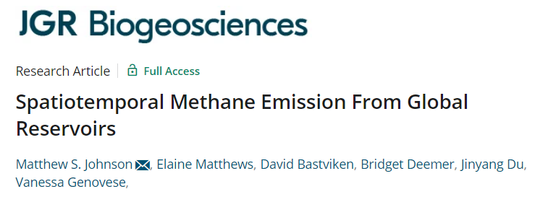

Slide 5
进行了一个新的全球、网格化(0.25°lat × 0.25°lon)水库甲烷排放的研究，考虑了关于水库面积和分布的新知识，以及受日变率、温度依赖的季节性、卫星衍生的冻融动态和生态气候区影响的时空排放模式。
这个新数据集的结果包括日常CH4排放的整个完整的年度周期，水库覆盖全球297×10³km²，排放速率10.1 Tg CH4 yr−1 ，其中通过扩散（diffusive ）的速率为(1.2 Tg CH4 yr−1) ，通过冒泡（ebullitive）的速率为(8.9 Tg CH4 yr−1) 。

Slide 6
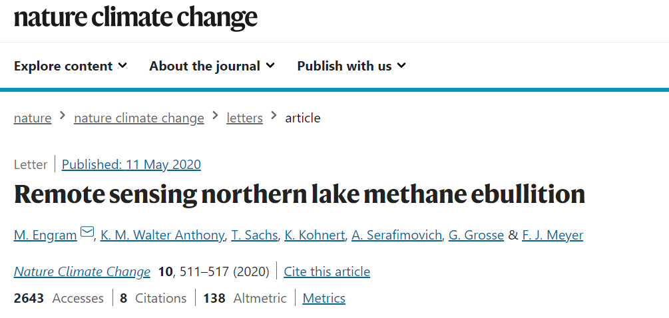

Slide 7
雷达数据：
quad-pol space-borne ALOS Phased Array type L-band Synthetic Aperture Radar (PALSAR) SAR data (L-band, 21.5° off-nadir angle)
利用冰-水界面结构对冰-水界面结构的影响，利用合成孔径雷达遥感技术可以对冰-水界面进行成像。将该方法应用于阿拉斯加5个地区，并将空间遥感信息与全年气泡陷阱通量测量相结合，我们绘制了阿拉斯加5143个湖泊的沸腾通量图。
根据卫星遥感分析，区域湖泊的CH4排放量低于以往基于单个湖泊的上升尺度估计，与独立的空中CH4观测结果一致。

Slide 8
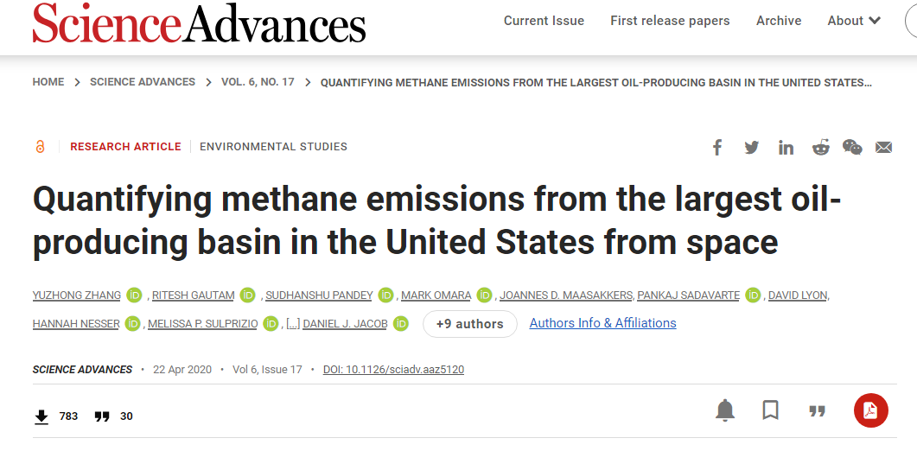

Slide 9
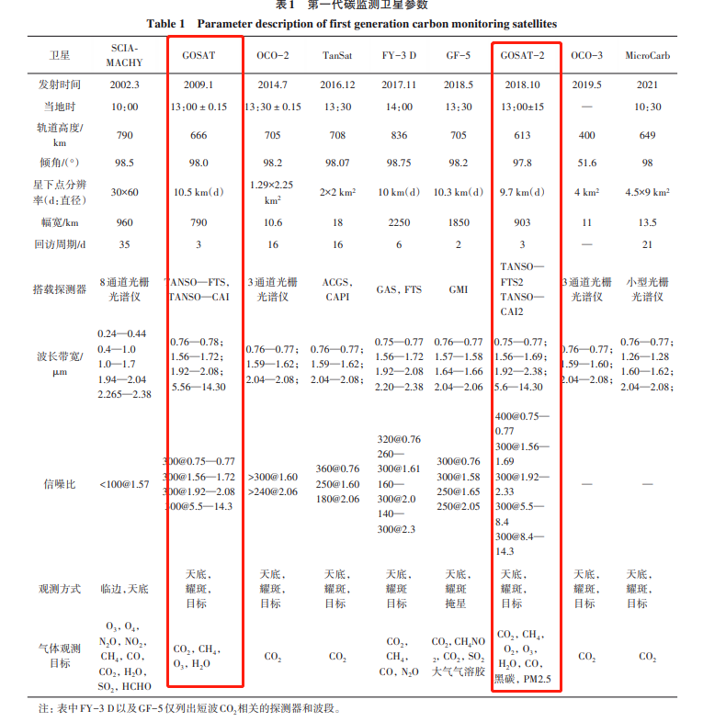
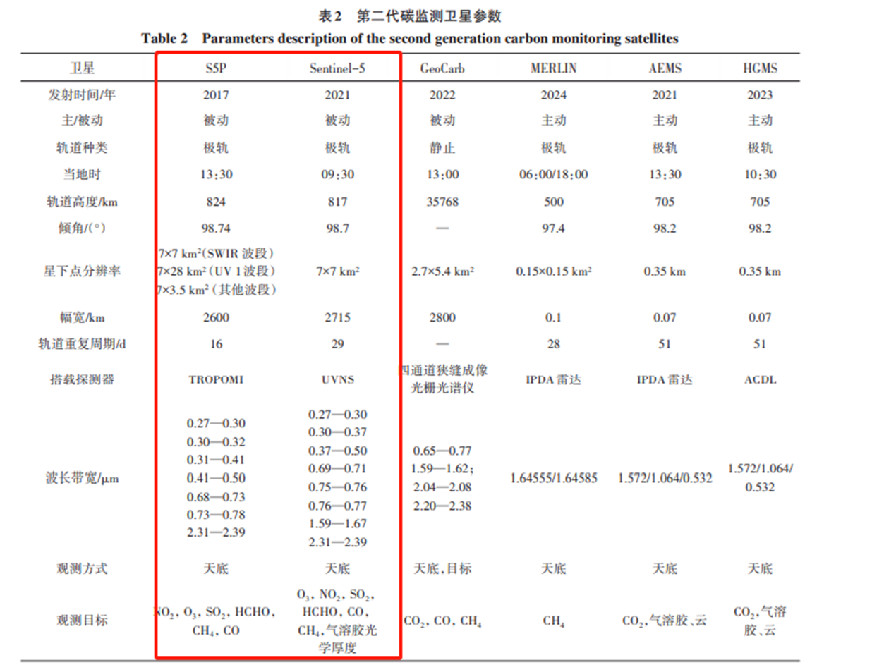

Slide 10
未来计划：
继续查阅文献
水库，相对小尺度，排放CH4可能较小
想尝试用tropomi

